Slide 1
ESCUELA POLITÉCNICA DEL EJÉRCITO DEPARTAMENTO DE ELÉCTRICA Y ELECTRÓNICA
“DISEÑO E IMPLEMENTACIÓN DE UN SISTEMA DE ENTRENAMIENTO EN COMUNICACIONES INALÁMBRICAS INDUSTRIALES (IWLAN)”
NERVO RICARDO LOAYZA ROMERO
SANGOLQUÍ – ECUADOR
2012

Slide 2
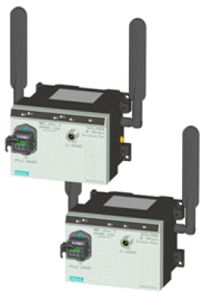
DEEE - ESPE
Equipos para la implementación de Redes Industriales Inalámbricas (IWLAN) de la tecnología SIMATIC NET de Siemens.
Diseño e implementación de un Sistema de Entrenamiento que permita en primer lugar la interacción optima entre estos equipos, aprovechar al máximo las funciones que estos ofrecen y así los estudiantes puedan desarrollar prácticas en el laboratorio acerca de esta tecnología.

Slide 3
Generalidades
No es necesario pagar ni registrarse para una comunicación de datos
Las siguientes bandas de frecuencia están liberadas para su uso libre:
La banda de 2.4 GHz está disponible en todo el mundo
La banda de 5GHz difiere de unos países a otros
El empleo de estas bandas no requiere el permiso, pero si se usa un ancho de banda distinto de éstos, es necesario registrarse con las autoridades competentes
Cualquiera puede registrarse en un determinado ancho de banda, pero el primero que se registre automáticamente tiene los derechos de empleo de éste ancho de banda
433MHz, 860MHz, 2.4GHz, 5GHz, 24GHz

Slide 4
Generalidades
Redes inalámbricas para distintos campos de aplicación

Slide 5
Requerimientos IWLAN
Fiabilidad, robustez y seguridad son sus requerimientos primordiales
Robustez
Protección contra vibraciones y choques
Rango de temperatura ampliado
Fiabilidad
Monitorización de la conexión de radio
Conexión de radio estable
Seguridad
Control de acceso (autenticación)
Datos codificados

Slide 6
Propiedades
Componentes de la red
pasivos
antenas
conectores híbridos
activos
Punto de Acceso
Módulo Cliente

Slide 7
Access Point Scalance W788-1PRO

Slide 8
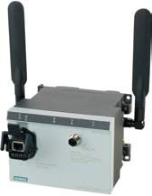
Access Point Scalance W788-1PRO
Aplicaciones en los ambientes más rudos
Uso en aplicaciones industriales (guiado de vehículos automáticos)
Deseable para aplicaciones tanto interiores como exteriores
Transmisión de datos con rangos de temperatura ampliados
Conexión rápida en perfiles DIN
Resistente a choques y vibraciones
Solo un cable para datos y energía

Slide 9
Access Point Scalance W788-1PRO
Transmisión de datos cíclica determinista
Reserva de ancho de banda
Vigilancia de las conexiones Wireless
Vigilancia cíclica incluso de comunicaciones IP
Conexión Inalámbrica estable
La fiabilidad es el requisito más importante en las aplicaciones industriales

Slide 10
Access Point Scalance W788-1PRO
Rápida puesta en servicio
Diagnosis simple
Selección de privilegios de acceso
Integridad de los datos
Protección contra accesos externos
Protección de los datos usando procedimientos de codificación
Salvaguarda de las inversiones mediante estándares Wi-Fi

Slide 11
La serie de productos SCALANCE W ("Wireless") son componentes que sirven para conectar Industrial Ethernet y WLAN en entornos industriales
Los equipos móviles (p. ej. MOBIC y una PC) acceden simultáneamente a la red de automatización por vía inalámbrica, es decir, a través del access point

Slide 12
Fuente de Alimentación PS791-1PRO
Tensión de entrada | > 260 VAC, 47 > 63 Hz
Tensión de salida | 24 VDC (±7%), 0.42 A
Potencia de salida | 10 W
Montaje | Pared / Montaje de perfil soporte o directamente sobre el dispositivo SCALANCE
Material de cubierta | Metal
Clase de protección | IP65
Dimensiones (H x W x D) | 60 x 125 x 130 mm
Peso | 700 g
Temperatura ambiente | -20 ̊C +60 ̊C

Slide 13
PLC S7-300 CPU 315F-2 PN/DP
Designación de la CPU | CPU 315F-2 PN/DP
Memoria | 512 KBytes / 128 KBytes remanentes
Prestaciones con instrucciones de bit | 50 ns
Prestaciones con instrucciones tipo Word | 90 ns
Aritmética en coma fija | 120 ns
Aritmética en coma flotante | 450 ns
Imagen de proceso de E/S Máx. ajustable Por defecto | 2048/2048 384/384
Interfaces | X1: MPI/DP X2: PN (2 puertos)
Dimensiones An x Al x P (mm) | 40 x 125 x 130

Slide 14
Industrial Ethernet Switch SCALANCE X-208
Brinda la posibilidad de mantener bajo permanente vigilancia a los componentes de una red por medio de contactos de señalización, navegadores de Web, diagnóstico PROFINET
Permiten crear redes Industrial Ethernet de bajo coste de topología lineal, en estrella o anillo con funcionalidad de Switching.
Cuenta con ocho conectores hembra RJ45 para la conexión de equipos terminales o de otros segmentos de red.

Slide 15
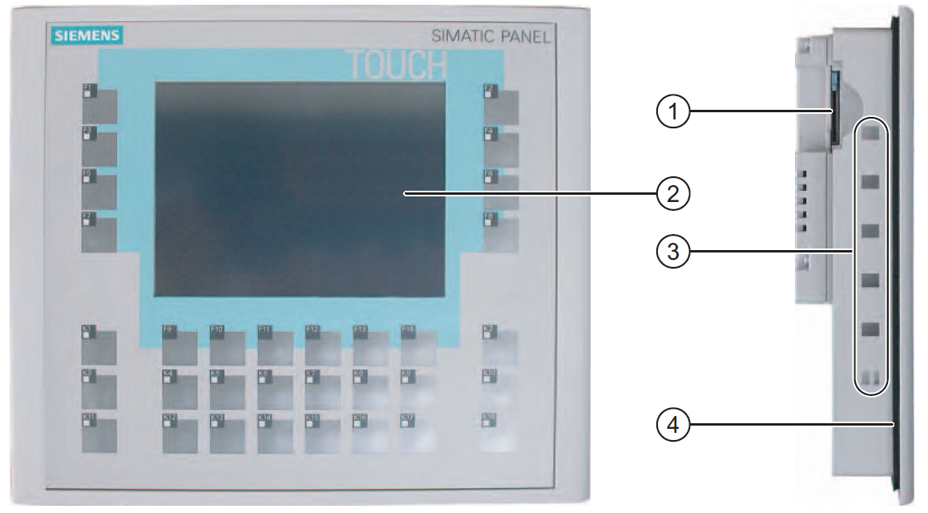
Panel de Operador SIMATIC OP-177B
1. Ranura para una MultiMediaCard
2. Display/Pantalla táctil
3. Escotaduras para tensores
4. Junta de montaje
Panel táctil/teclas con amplia funcionalidad para manejo y visualización de máquinas e instalaciones.
Pantalla STN totalmente gráfica Bluemode/color con pantalla táctil analógica y 32 teclas de función adicionales
Interfaces integradas para la comunicación con Siemens SIMATIC S7 (p. ej. MPI, PROFIBUS DP, ETHERNET).

Slide 16
El software estándar STEP 7

Slide 17
Administrador SIMATIC
Es el entorno de desarrollo mediante el cual se debe crear y configurar la red Ethernet, constituida por los seis elementos que componen este proyecto.

Slide 18
Interfaz hombre-máquina HMI
WinCC (Windows Control Center), flexible
El paquete de software WinCC constituye el entorno de desarrollo de Siemens en el marco de los SCADA para visualización y control de procesos industriales.
Edición gráfica de las pantallas.
Gestión de archivos y bases de datos.
Generación de informes en base a datos obtenidos.
Administración de la información.
WinCC es un software HMI (Human Machine Interface) que incluye todos los elementos necesarios para controlar y supervisar procesos industriales

Slide 19
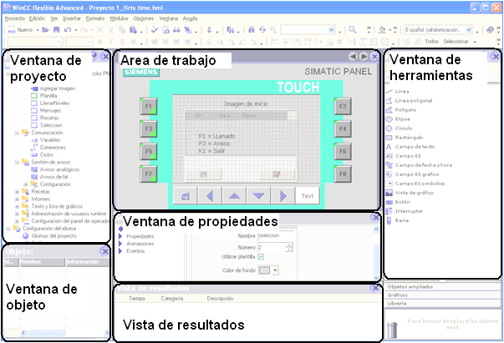
Interfaz hombre-máquina HMI
Interfaz de usuario de WinCC flexible

Slide 20
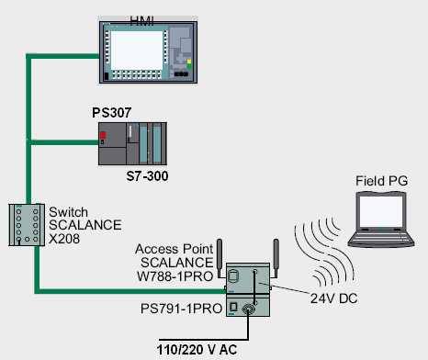
Especificaciones de diseño
La alimentación de 24V del CPU 315F-2 PN/DP, del Panel de Operador OP-177B y el Switch SCALANCE X208 es proporcionada por la fuente de alimentación PS 307 5A. Mientras que para el SCALANCE W788-1 PRO la alimentación de 24V suministra la fuente PS 791-1 PRO.

Slide 21
Especificaciones Constructivas
Facilidad en desplazamiento y ergonomía
Principal aspecto en el diseño es que el sistema sea cómodo y maniobrable; su poco peso, diseño físico y estructura movible hacen que sea de fácil desplazamiento.
Presenta una altura ideal (165 cm.), lo cual permite que esté al nivel de maniobra constituyendo de esta forma un equipo con alta ergonomía.
Estética
Los elementos que lo componen, la disposición de los elementos, la estructura física y el cableado realizado hacen que presente un buen nivel de estética.
Robustez
Estructura diseñada para soportar el manejo normal de los estudiantes al realizar las prácticas, todos sus materiales (soportes, materiales y estructura) son resistentes

Slide 22
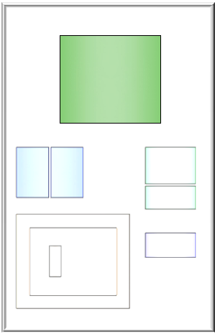
Distribución espacial de los elementos
El panel de operador está ubicado en la parte superior central. Se buscó lograr con esta ubicación el acceso fácil a este elemento y conservarlo alejado del resto de elementos del sistema.

Slide 23
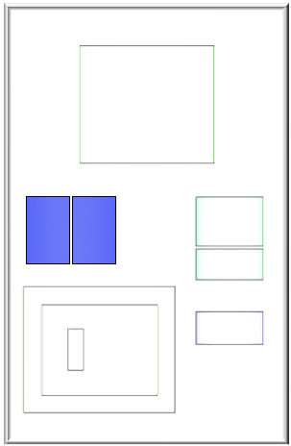
Distribución espacial de los elementos
A continuación se ubica la fuente de alimentación PS 307 5A y el elemento de control PLC S7 300, aproximadamente en el centro y a la izquierda del tablero. Por facilidad para realizar el cableado, este elemento era preciso que tomara dicha posición.

Slide 24
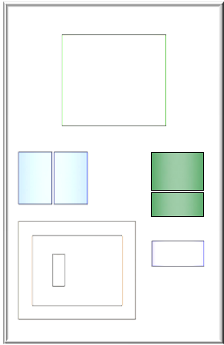
Distribución espacial de los elementos
Continuando en el centro a la derecha se ha ubicado el access point Scalance W788-1PRO junto con su fuente de alimentación PS 791-1 PRO, por razones de cableado se decidió que vaya junto al PLC.

Slide 25
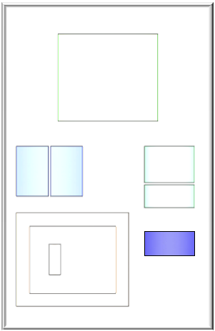
Distribución espacial de los elementos
El switch Scalance X208 está ubicado en la parte inferior y a la derecha del tablero. Este elemento por lo general presenta la mayor interacción con el estudiante, y por tanto está alejado de cualquier otro elemento que pueda presentar obstáculos para su debida maniobra.

Slide 26
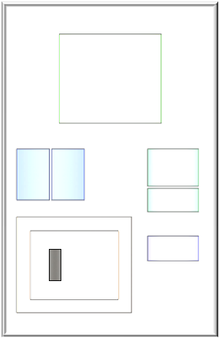
Distribución espacial de los elementos
El elemento de protección eléctrica está ubicado en la parte inferior izquierda: un Disyuntor bipolar. Se buscó lograr con esta ubicación el acceso fácil a dicho elemento de protección y conservarlo alejado del resto de elementos constitutivos del sistema.

Slide 27
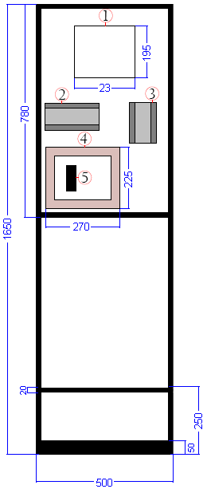
Dimensiones y vistas del sistema
Vista Frontal:
1
Recorte para el OP
2
Perfil soporte para FA PS 307 5A y el PLC S7-300
3
Perfil soporte para el AP W788-1 PRO, PS 791-1 PRO y el Switch X208
5
4
Canaleta
Disyuntor bipolar

Slide 28
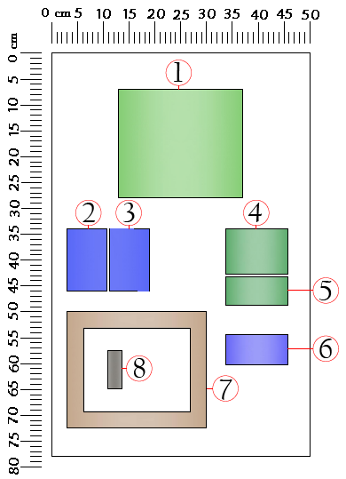
Dimensiones y vistas del sistema
Esquema a escala
1
OP-177B
2
PS 307 5A
3
PLC 315F-2 PN/DP
5
4
AP W788-1 PRO
PS 791-1 PRO
7
6
Switch X-208
8
Canaleta
Disyuntor bipolar

Slide 29
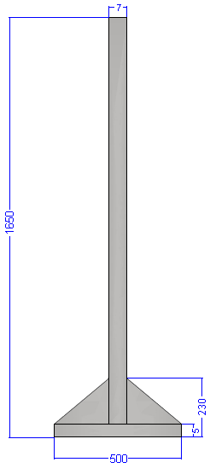
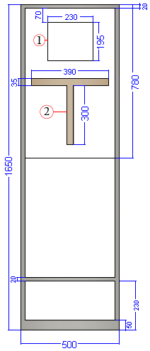
Dimensiones y vistas del sistema
Vista Lateral:
Vista Posterior:
1
Recorte para el OP
2
Canaleta

Slide 30
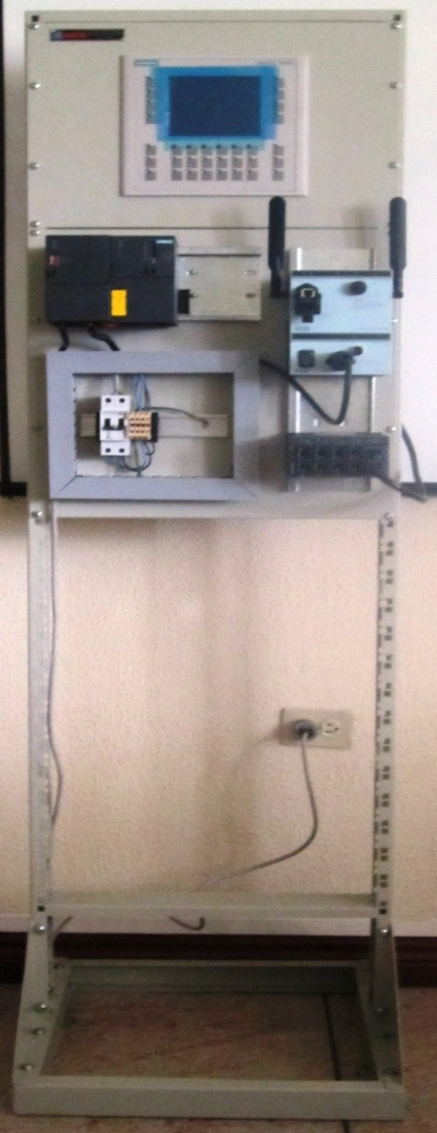
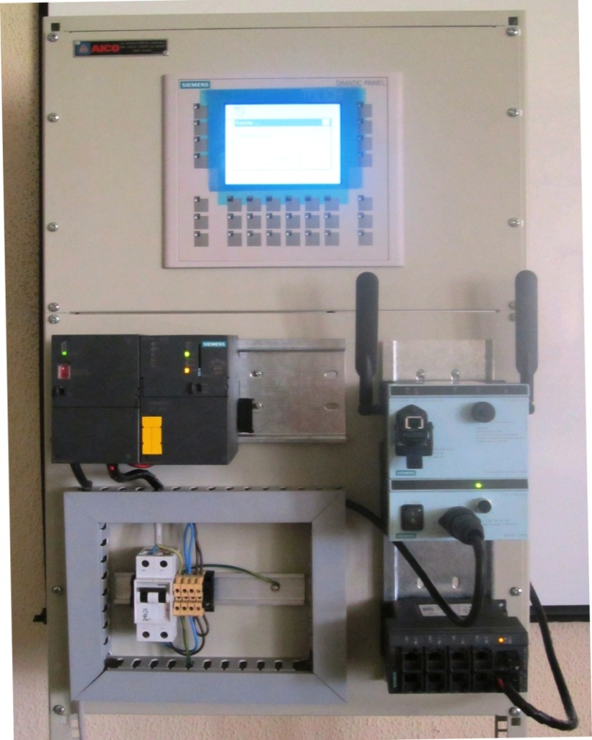
IMPLEMENTACIÓN DEL SISTEMA DE ENTRENAMIENTO

Slide 31
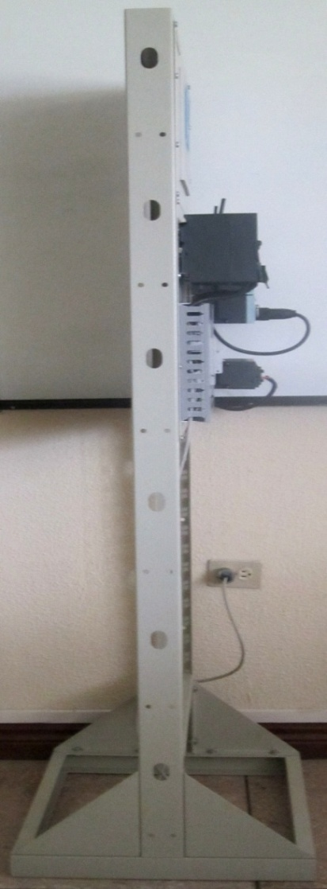
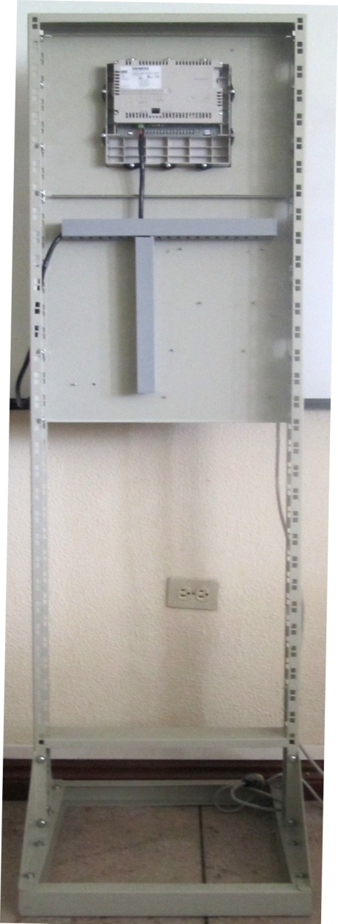
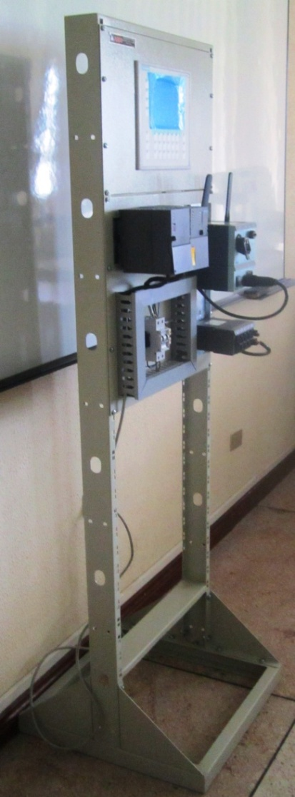
Instalación total
Vista Lateral:
Vista Posterior:
Vista en Perspectiva :

Slide 32
Pruebas realizadas
1
2
Verificación teórica y práctica de los requerimientos de corriente y voltaje y los valores nominales de los conductores.
4
6
Verificación visual y eléctrica (continuidad) de las conexiones entre los diferentes dispositivos.
3
Pruebas de esfuerzo físico a la lámina y los materiales empleados en la construcción del sistema.
Pruebas de movilidad con el fin de garantizar su versatilidad en la implementación de las prácticas de laboratorio.
5
Pruebas de protocolos y software entre el programador y el PLC mediante el cable de interface.
Por medio de la Simulación de las prácticas diseñadas para el laboratorio, se realizó la prueba final observando el normal funcionamiento de los dispositivos, así como del elemento de protección (disyuntor).

Slide 33
DISEÑO DE PRÁCTICAS DE LABORATORIO
La implementación de los ejercicios de aplicación propuestos en cada práctica mediante el sistema de entrenamiento IWLAN, ofrece una garantía de que al final de las prácticas se hayan adquirido buenas bases sobre el tema, y que servirán mucho a la hora de hacer frente a las diversas situaciones que conlleva el ámbito del control y la automatización industrial.
Control y Monitoreo vía Ethernet
Control y Monitoreo vía Industrial Wireless LAN (IWLAN)
Mantenimiento móvil vía Industrial Wireless LAN (IWLAN)
Control y Monitoreo de un proceso industrial vía IWLAN

Slide 34
Prácticas de Laboratorio
Guía de Prácticas
Objetivo
Equipos y Materiales
Desarrollo de Prácticas
Objetivo
Descripción
Descripción
Procedimiento
Documentación de referencia
Equipos y Materiales
Desarrollo
Resultados
Conclusiones y Recomendaciones

Slide 35
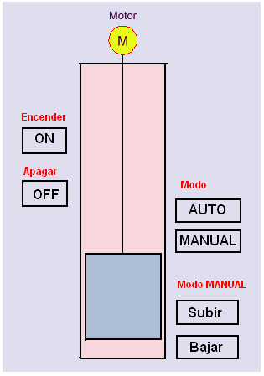
Práctica # 1: CONTROL Y MONITOREO VÍA ETHERNET
Familiarizar al estudiante con el PLC de la serie S7-300 de Siemens y con su entorno de programación para desarrollar un proyecto mediante el cual se pueda comunicar vía Ethernet el PLC con un PC a través del software de programación STEP 7.

Slide 36
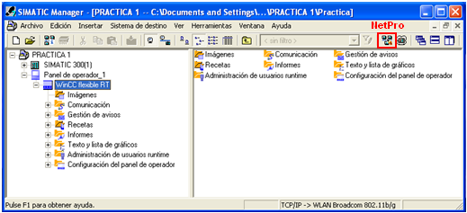
Práctica # 1: CONTROL Y MONITOREO VÍA ETHERNET

Slide 37
Práctica # 2: CONTROL Y MONITOREO VÍA INDUSTRIAL WIRELESS LAN (IWLAN)
Realizar el acceso inalámbrico a través de Industrial Wireless LAN, para lo cual se debe insertar al proyecto el Access Point Scalance W788-1PRO y utilizar el HMI WinCC flexible para la operación y monitoreo de la planta desde la PC.

Slide 38
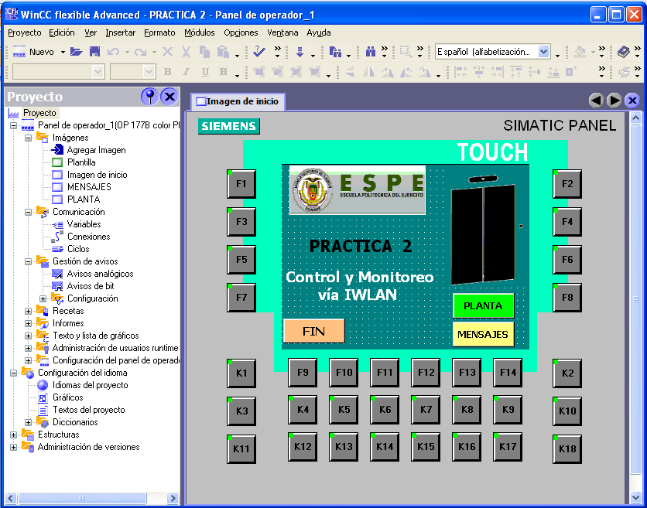
Práctica # 2: CONTROL Y MONITOREO VÍA INDUSTRIAL WIRELESS LAN (IWLAN)

Slide 39
Práctica # 3: CONTROL Y MONITOREO DE UN PROCESO INDUSTRIAL VÍA IWLAN
Crear un proyecto en el software de programación Step7 para realizar el control y monitoreo de un proceso industrial por medio de una HMI creada en WinCC flexible desde un panel de operador conectado vía Ethernet al PLC S7-300 y desde una PC que accederá al proceso inalámbricamente a través del Access Point.
Pasteurizadora de leche
Calentamiento
Enfriamiento
Retención

Slide 40
Práctica # 3: CONTROL Y MONITOREO DE UN PROCESO INDUSTRIAL VÍA IWLAN

Slide 41
Práctica # 3: CONTROL Y MONITOREO DE UN PROCESO INDUSTRIAL VÍA IWLAN

Slide 42
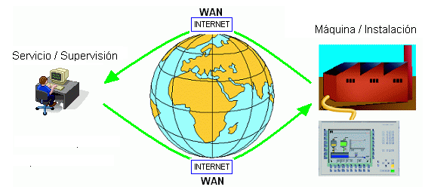
Práctica # 4: MANTENIMIENTO MÓVIL VÍA INDUSTRIAL WIRELESS LAN
Utilizar la opción Sm@rtService de WinCC flexible para acceder a través de Internet al panel de operador con el fin de realizar el manejo, diagnóstico y mantenimiento remoto de la estación de control a través de Internet y de la red local por medio de la función Sm@rtClient incluida en WinCC Runtime.

Slide 43
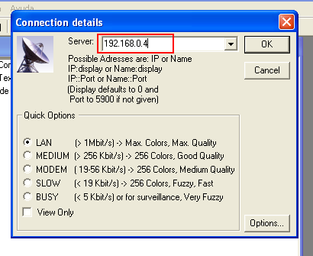
Práctica # 4: MANTENIMIENTO MÓVIL VÍA INDUSTRIAL WIRELESS LAN
Sm@rtClient
Sm@rtServer

Slide 44
Conclusiones
Se han cumplido los objetivos inicialmente propuestos, es decir, se ha logrado establecer una comunicación básica, mediante la interfaz Inalámbrica entre PC y el Access Point, así como también comunicar al resto de elementos que componen la red mediante la interfaz Ethernet Industrial: PLC, switch y panel de operador.
El diseño y la implementación del sistema de entrenamiento IWLAN desarrollado en el presente proyecto cumplen con la necesidad de integrar los equipos de esta tecnología adquiridos por el Departamento de Eléctrica y Electrónica con la finalidad de facilitar el aprendizaje de los estudiantes de Automatización y Control.

Slide 45
Conclusiones
Es relativamente fácil el crear una red híbrida, porque seguiríamos teniendo las ventajas de la velocidad que nos brinda la parte cableada y expandiríamos las posibilidades con la parte inalámbrica, en este trabajo se observó la implementación de una red híbrida Ethernet, que se puede considerar una de las redes de más uso en el mundo.
La configuración y las funciones de diagnóstico están integradas en la herramienta de ingeniería STEP 7. Esto incrementa la disponibilidad de las instalaciones y ofrece ventajas en los ámbitos de la ingeniería, de la puesta en servicio y en la fase operativa.

